Slide 1
VICERRECTORADO DE INVESTIGACIÓN, INNOVACIÓN Y
TRANSFERENCIA DE TECNOLOGÍA
CENTRO DE POSGRADOS
MAESTRÍA EN SISTEMA DE GESTIÓN AMBIENTAL
TRABAJO DE TITULACIÓN: Análisis de Ciclo Vida de fundas de acarreo de polietileno fabricadas con diferentes porcentajes de material reciclado en la industria ecuatoriana
Maestrante: Solórzano Solano, Nadia Denisse
Tutor: Ramos Guerrero, Luis Alejandro, Ph.D.
SANGOLQUÍ, Diciembre 16 de 2022

Slide 2
RESUMEN
Análisis de Ciclo Vida de fundas de acarreo de polietileno fabricadas con diferentes porcentajes de material reciclado en la industria ecuatoriana
Con el objetivo de evaluar diferentes escenarios elaboración de fundas plásticas de acarreo con material posconsumo frente a fundas plásticas convencionales, se desarrollo un Análisis de Ciclo de Vida (ACV) comparativo para cada una de estas fundas.
La unidad funcional seleccionada fue 1 Kg de producto terminado y los escenarios evaluados fueron: (1) escenario base para las fundas convencionales con 0% material reciclado, (2) escenario 1 para fundas con 70% material reciclado interno y externo, y (3) escenario 2 para fundas con 70% solo material reciclado externo.
La selección de categorías de impacto se seleccionaron en función de la huella ambiental del proceso en base a las recomendaciones de la Norma ISO 14040 y normativa de la Unión Europea, un total de 16 categorías.
De los hallazgos derivados de este estudio se encontró que el escenario base es el que mayor impacto ambiental aporta con 344.19 µpt ponderados, en comparación con el escenario 1 que es el de menor impacto ambiental con un total de 40.23% de reducción de impactos. A pesar de que entre el escenario 1 y 2 a penas hay una diferencia de 12.56 µpt ponderados. En lo que concierne a los grupo de afectación, el que más peso tiene es la afectación a la disponibilidad de los recursos ya que las principales categorías ambientales que aportan son: uso de recursos fósiles y cambio climático.
TEMA: “Análisis de Ciclo Vida de fundas de acarreo de polietileno fabricadas con diferentes porcentajes de material reciclado en la industria ecuatoriana”

Slide 3
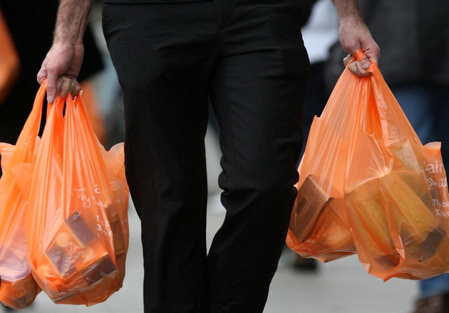
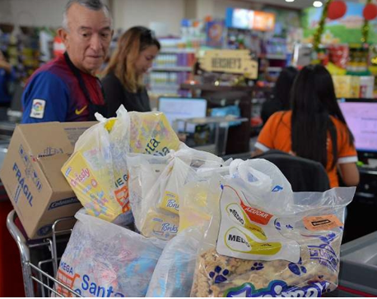
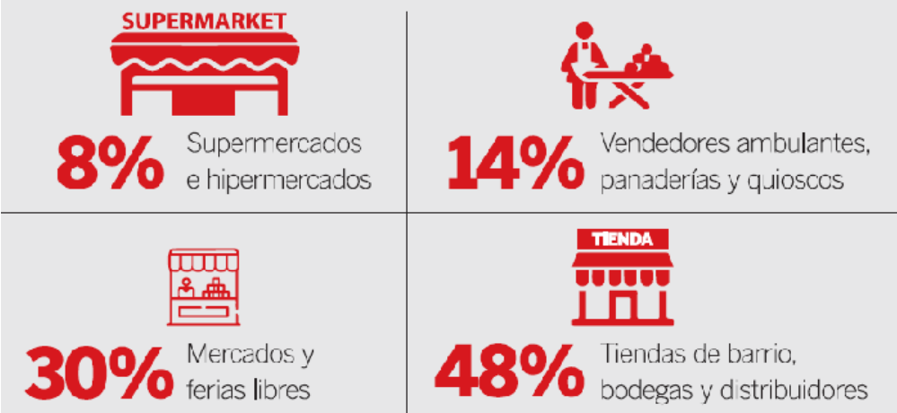
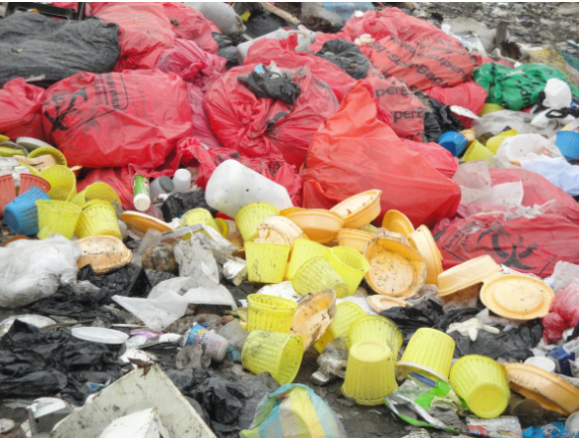
ANTECEDENTES
Fuente: Estudio del Ministerio de Ambiente sobre fundas plásticas, 2020.
TEMA: “Análisis de Ciclo Vida de fundas de acarreo de polietileno fabricadas con diferentes porcentajes de material reciclado en la industria ecuatoriana”

Slide 4
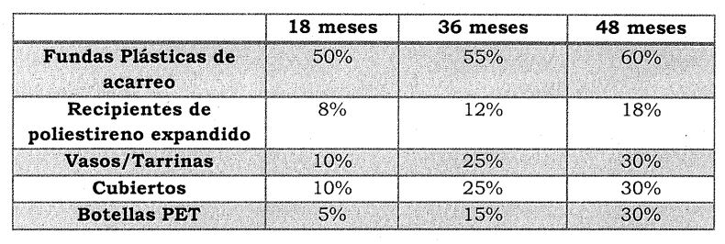
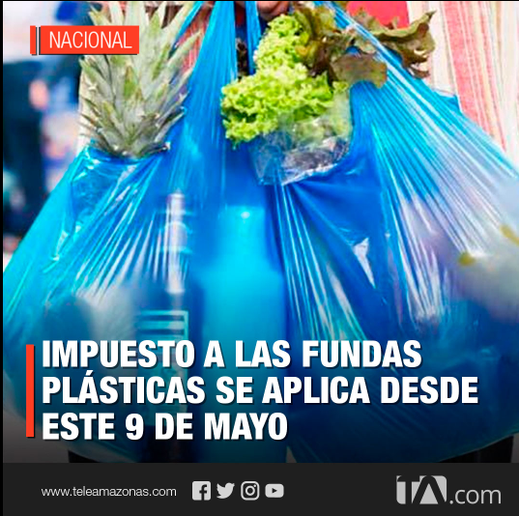
ANTECEDENTES
Ley Racionalización, Reutilización y Reducción de Plásticos Solo Uso “Ley de plásticos” de 2020
ARTICULO 11
Ley Orgánica de Simplificación y Progresividad Tributaria de 2019
Para no pagar impuesto ICE a las fundas plásticas de acarreo deberá comercializar fundas con …mínimo la adición del cincuenta por ciento (50%) de materia prima reciclada post consumo y siempre que cuenten con la certificación del organismo público competente., caso contrario este impuesto deberá ser asumido por el consumidor adquiriente.
TEMA: “Análisis de Ciclo Vida de fundas de acarreo de polietileno fabricadas con diferentes porcentajes de material reciclado en la industria ecuatoriana”

Slide 5
PROBLEMA
De acuerdo al Ministerio del Ambiente (2015), en el Ecuador anualmente se utilizan 1.500 millones de bolsas de plástico que son usadas para trasladar compras o diferentes objetos y luego son desechadas.
De acuerdo a datos del Programa Nacional de Gestión Integral de Desechos Sólidos del Ministerio del Ambiente, en Ecuador un individuo promedio emplea 253 bolsas de plástico tipo camiseta por año.
En este contexto:
No hay ningún tipo de aprovechamiento de estos residuos
No se cuenta con ninguna actividad para la disminución de residuos
Falta de organización y planificación por parte de la Industria
Falta de incentivos de reciclaje y cultura ambiental
El manejo inadecuado de las fundas de acarreo genera una problemática ambiental
TEMA: “Análisis de Ciclo Vida de fundas de acarreo de polietileno fabricadas con diferentes porcentajes de material reciclado en la industria ecuatoriana”

Slide 6
OBJETIVOS
Objetivo General
Objetivos Específicos
Recopilar información para levantar el ICV de fundas de acarreo elaboradas en Ecuador.
Identificar los principales impactos ambientales mediante el ACV de cada escenario de producción de fundas de acarreo.
Identificar las etapas que aportan con el mayor impacto ambiental en la elaboración de las fundas de acarreo en Ecuador.
Determinar el mejor escenario ambiental considerando el Ciclo de Vida de una funda de acarreo fabricada en Ecuador.
Desarrollar el análisis de ciclo vida de fundas de acarreo de polietileno fabricadas con diferentes porcentajes de material reciclado, en la industria ecuatoriana.
TEMA: “Análisis de Ciclo Vida de fundas de acarreo de polietileno fabricadas con diferentes porcentajes de material reciclado en la industria ecuatoriana”

Slide 7
HIPOTESIS
Existe una correlación directa entre la cantidad de material reciclado utilizado en la elaboración de fundas de acarreo y su impacto ambiental a lo largo de su ciclo de vida.
Para aceptar o rechazar la hipótesis planteada se utilizará la herramienta de ACV en el proceso de fabricación de fundas de acarreo fabricadas con distintas proporciones de material reciclado y virgen y se determinará si el porcentaje dentro de su composición influye en la disminución de los impactos ambientales durante su ciclo de vida.
TEMA: “Análisis de Ciclo Vida de fundas de acarreo de polietileno fabricadas con diferentes porcentajes de material reciclado en la industria ecuatoriana”

Slide 8
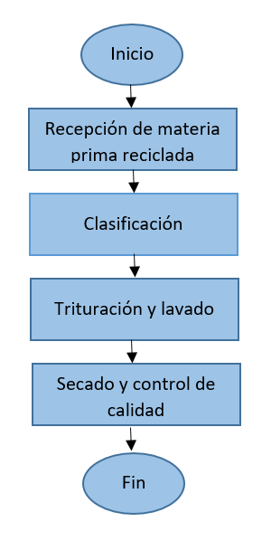
FUNDAS PLASTICAS DE ACARREO
MATERIA PRIMA:
PEAD: resistencia altas temperaturas
PEBD
PP
Otros: PET, cartón, papel.
MATERIA PRIMA:
Fundas PEBD, PEAD
Envases PET
Figura 1. Diagrama de elaboración de bolsas plásticas.
Nota: Elaboración propia a partir de lo descrito por Avilés (2019) y Anáhuac (2022).
Figura 2. Diagrama de obtención materia prima reciclada.
Nota: Elaboración propia a partir de lo descrito por (BBVA, 2019
TEMA: “Análisis de Ciclo Vida de fundas de acarreo de polietileno fabricadas con diferentes porcentajes de material reciclado en la industria ecuatoriana”

Slide 9
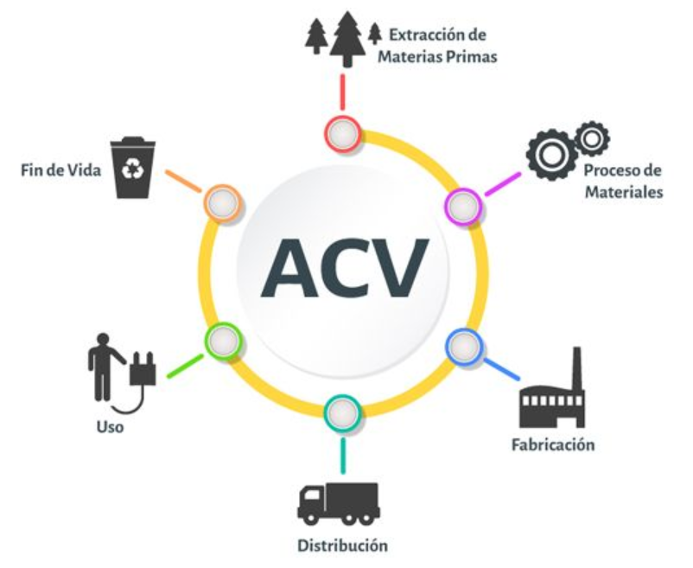
ANALISIS DE CICLO DE VIDA
De acuerdo a lo establecido en la Norma UNE-EN ISO 14040:2006, un estudio de ACV consta de cuatro fases (ISO 14040:2006):
Definición del objetivo y el alcance
Análisis de inventario,
Evaluación del impacto ambiental
Interpretación de resultados.
TEMA: “Análisis de Ciclo Vida de fundas de acarreo de polietileno fabricadas con diferentes porcentajes de material reciclado en la industria ecuatoriana”

Slide 10
METODOLOGIA
El presente estudio de ACV se realizó siguiendo la metodología estandarizada por ISO Serie 14040.
Para el levantamiento del Inventarios de Ciclo de Vida (ICV) se realizó con la base de datos de Ecoinvent e información primaria mediante el levantamiento de entradas y salidas durante todo el proceso de producción de fundas plásticas de acarreo (cuadros de datos, registros y cuestionarios).
SITIO DE ESTUDIO
Industria plástica con 50 años en el mercado desarrollando empaques flexibles para la industria Agroindustrial y de consumo, ubicada en la ciudad de Guayaquil.
PRINCIPALES LIMITACIONES
No se considera consumos en etapas y procesos tales como: mantenimientos preventivos, ajustes de maquinas, calibraciones, cosidos a mano de los empaques secundarios, traslado con coches manuales, almacenamiento y distribución de las fundas.
Disposición final de las fundas no se considera en este estudio.
TEMA: “Análisis de Ciclo Vida de fundas de acarreo de polietileno fabricadas con diferentes porcentajes de material reciclado en la industria ecuatoriana”

Slide 11
METODOLOGIA
ALCANCE
La metodología de evaluación consistió en la evaluación del escenario actual (escenario base) con respecto a otros dos escenarios donde se integra materia prima reciclada en diferentes proporciones.
Escenario base | Proceso de producción de fundas plásticas de acarreo con 0% material reciclado, es decir, con materia prima virgen
Escenario 1 | proceso de producción de fundas plásticas de acarreo con 70% material reciclado (reciclado externo posconsumo y reciclado interno).
Escenario 2 | proceso de producción de fundas plásticas de acarreo con 70% material reciclado externo
TEMA: “Análisis de Ciclo Vida de fundas de acarreo de polietileno fabricadas con diferentes porcentajes de material reciclado en la industria ecuatoriana”

Slide 12
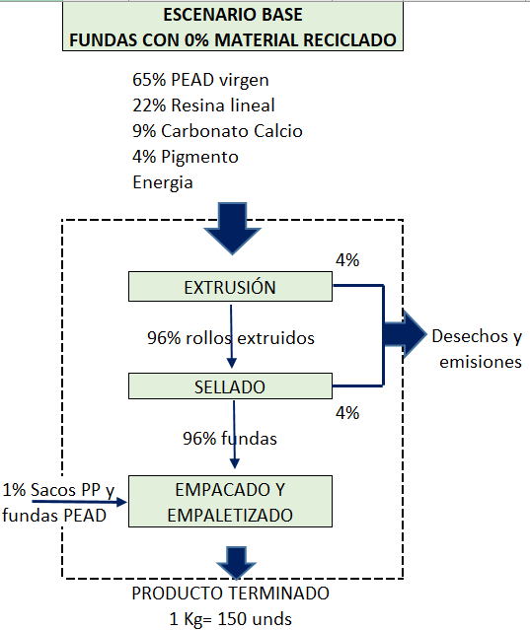
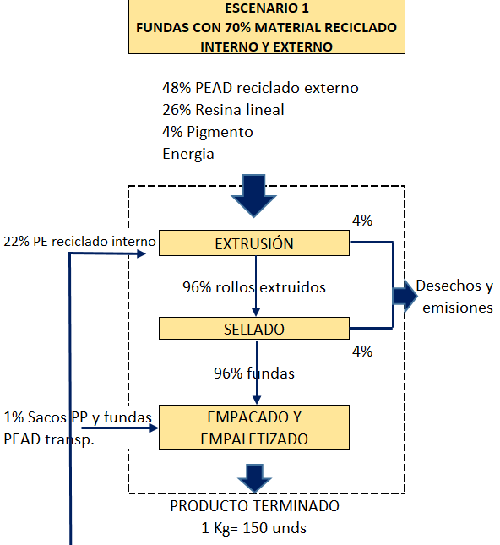
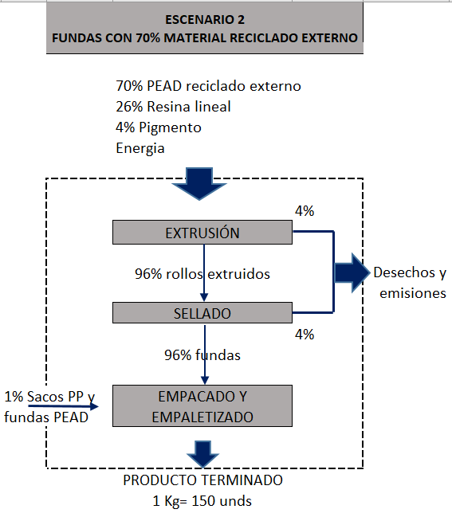
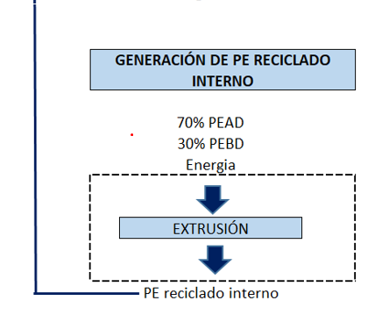
ESCENARIOS
Figura 3. Limites del sistema de cada uno de los escenarios analizados
TEMA: “Análisis de Ciclo Vida de fundas de acarreo de polietileno fabricadas con diferentes porcentajes de material reciclado en la industria ecuatoriana”

Slide 13
INVENTARIO DE CICLO DE VIDA (EICV)
ESCENARIO 0: FUNDAS CON 0% MATERIAL RECICLADO
Etapa | Actividad | Entrada |  |  | Salida |  |  | Disposición/ Comentarios
 |  | Cantidad | % | Descripción | Cantidad | % | Descripción
EXTRUSIÓN | Traslado de materias primas desde el pais del PROVEEDOR hasta fabrica | 9 387,68 |  | [Km] de traslado desde Reino Unido hasta Ecuador de PEAD "virgen" |  |  |  | Importación de MP
 |  | 13 024,04 |  | [Km] de traslado desde Arabia Saudita hasta Ecuador de resina lineal
 |  | 4 336,87 |  | [Km] de traslado desde Brasil hasta Ecuador de pigmentos y carbonato
 | Traslado en carretilla (de GLP) de la MP a la sección de extrusióny en espera de la formulación | 75 | 65% | [Kg] PEAD DOWLEX PE 2685G "virgen" | 75 | 65% | [Kg] PEAD DOWLEX PE 2685G "virgen" | A la mezcladora
 |  | 25 | 22% | [Kg] Pellets resina lineal SABIC 118WJ (PEBD lineal) | 25 | 22% | [Kg] Pellets resina lineal SABIC 118WJ (PEBD lineal)
 |  | 10 | 9% | [Kg] Carbonato de Calcio PLASPER E- 31S | 10 | 9% | [Kg] Carbonato de Calcio PLASPER E- 31S
 |  | 5 | 4% | [Kg] Pigmento AMPACET 110020CX- TiO2 | 5 | 4% | [Kg] Pigmento AMPACET 110020CX- TiO2
 |  | 368.640 |  | [KJ] por uso de carretilla con GLP GP25S | 368640 |  | [KJ] por uso de carretilla con GLP GP25S | Por 1 hr de operación del montacarga
 | Control de la extrusora si cumple especificaciones |  |  |  |  |  |  | Control de Producción
 | Mezclado de MP en la mezcladora | 75 | 65% | [Kg] PEAD DOWLEX PE 2685G "virgen" | 115 | 100% | [Kg] de pellets mezclados | Para extrusión
 |  | 25 | 22% | [Kg] Pellets resina lineal SABIC 118WJ (PEBD lineal)
 |  | 10 | 9% | [Kg] Carbonato de Calcio PLASPER E- 31S
 |  | 5 | 4% | [Kg] Pigmento AMPACET 110020CX- TiO2
 | Inspección de la MP si es homogenea |  |  | Globo de PEAD (inspección visual) |  |  | Globo de PEAD (inspección visual) | Control de Calidad
 | Proceso de extrusión del rollo | 115 | 100% | [Kg] de pellets mezclados | 110,4 | 96% | [Kg] de rollos extruidos 18" de ancho | Para sellado
 |  |  |  |  | 4,6 | 4% | [Kg] de despedicio por calibre del material, representa 1 al 4% de ingreso | Para reciclado postindustrial
 |  | 22,5 KW |  | [KW] consuminos por la maquina extrusora MATILA/2002
 | Traslado en montacargas de GLP, de la MP a la sección de sellado | 110,4 | 100% | [Kg] de rollos extruidos 18" de ancho | 110,4 | 100% | [Kg] de rollos extruidos 18" de ancho | Para sellado
 |  | 368640 |  | [KJ] por uso de carretilla con GLP GP25S | 368640 |  | [KJ] por uso de carretilla con GLP GP25S | Para sellado
TEMA: “Análisis de Ciclo Vida de fundas de acarreo de polietileno fabricadas con diferentes porcentajes de material reciclado en la industria ecuatoriana”

Slide 14
INVENTARIO DE CICLO DE VIDA (EICV)
ESCENARIO 1: FUNDAS CON 70% MATERIAL RECICLADO INTERNO Y EXTERNO
Etapa | Actividad | Entrada |  |  | Salida |  |  | Disposición/ Comentarios
EXTRUSIÓN |  | Cantidad | Destino | Descripción | Cantidad | % | Descripción
 | Traslado de materias primas desde el pais del PROVEEDOR hasta fabrica | 305,86 | Cuenca - Quito | [Km] de traslado desde la ciudad de Cuenca a la planta Nutec -Quito (15% de la MP reciclada) |  | 20 | Recicladora Recicladora del Autro en la ciudad de Cuenca- Ecuador | Traslado (interno) de MP dentro de Ecuador
 |  | 271,50 | Guayaquil-Quito | [Km] de traslado desde la ciudad de Guayaquil a la planta Nutec -Quito (65% de la MP reciclada) |  | 65 | Recicladora Intercia en la ciudad de Guayaquil- Ecuador
 |  | 12,70 | Quito-Quito | [Km] de traslado desde la ciudad de Quito a la planta Nutec -Quito (15% de la MP reciclada) |  | 15 | Recicladora Reciclaje del Ecuador en la ciudad de Quito- Ecuador
 |  | 271,50 | Quito-Guayaquil | [Km] de traslado toda la MP (pellet reciclado) desde planta NUTEC a planta Guayaquil donde procesan las fundas de acarreo |  |  | Traslado de la MP procesada (pellets) de Nutec a la industria en Guayaquil que elabora las fundas de acarreo
 |  | 13 024,04 |  | [Km] de traslado desde Arabia Saudita hasta Ecuador de resina lineal |  |  |  | Importación de las MP hacia Ecuador
 |  | 4 336,87 |  | [Km] de traslado desde Brasil hasta Ecuador de pigmentos
TEMA: “Análisis de Ciclo Vida de fundas de acarreo de polietileno fabricadas con diferentes porcentajes de material reciclado en la industria ecuatoriana”

Slide 15
EVALUACION INVENTARIO DE CICLO DE VIDA (EICV)
Para la evaluación del ciclo de vida se utilizó el software Simapro 9.4.0.2 método EF 3.0 (adaptado) V1.03. La selección de las categorías de impacto se realizó considerando las líneas relevantes de la problemática ambiental relacionadas al sector de la industria de plásticos y realidades a nivel nacional.
Las categorías de impactos que se analizaron son:
Categoría de impacto | Unidad
1. Cambio climático | kg CO₂ eq.
2. Agotamiento del ozono | kg CFC⁻¹¹ eq.
3. Radiación ionizante | kBq U₂₃₅ eq.
4. Formación de ozono fotoquímico | kg NMVOC eq.
5. Material particulado | kg PM_{2.5} eq.
6. Toxicidad humana no cancerígena | CTUh
7. Toxicidad humana cancerígena | CTUh
Categoría de impacto | Unidad
8. Acidificación | mol H⁺ eq.
9. Eutrofización de agua dulce | kg P eq.
10. Eutrofización marina | kg N eq.
11. Eutrofización, terrestre | mol N eq.
12. Ecotoxicidad de agua dulce | CTUe
13. Uso del suelo | kg de déficit de C
14. Uso del agua | m³ eq. Agua
15. Uso de recursos fósiles | kg Sb eq.
16. Uso de recursos minerales y metales | kg Sb eq.
TEMA: “Análisis de Ciclo Vida de fundas de acarreo de polietileno fabricadas con diferentes porcentajes de material reciclado en la industria ecuatoriana”

Slide 16
RESULTADOS ACV
Figura 4. Resultados ACV (%) de la Etapa de Caracterización de los escenarios de manufactura de fundas plásticas de acarreo.
TEMA: “Análisis de Ciclo Vida de fundas de acarreo de polietileno fabricadas con diferentes porcentajes de material reciclado en la industria ecuatoriana”

Slide 17
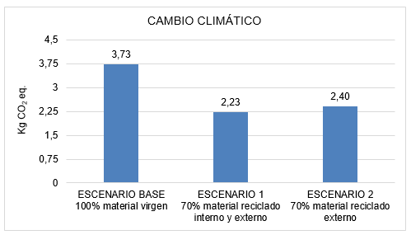
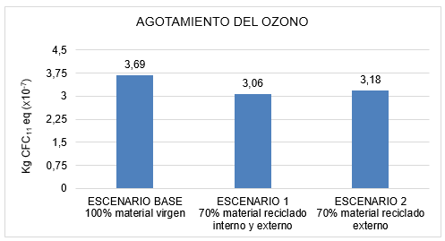
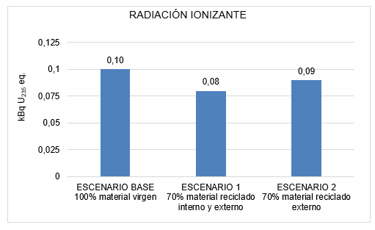
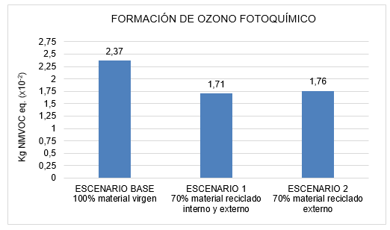
RESULTADOS ACV
Figura 5. Consolidado de Resultados de ACV por unidad funcional 1 kg de producto terminado
TEMA: “Análisis de Ciclo Vida de fundas de acarreo de polietileno fabricadas con diferentes porcentajes de material reciclado en la industria ecuatoriana”

Slide 18
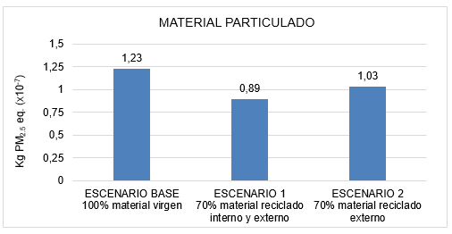
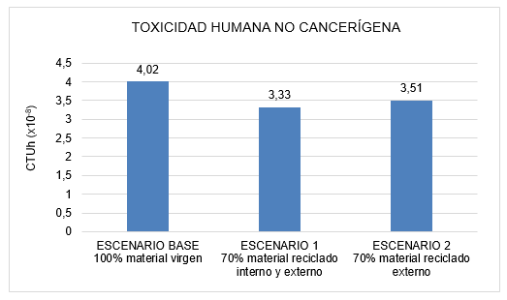
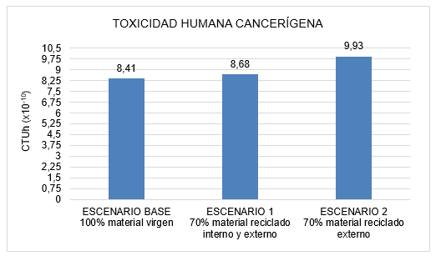
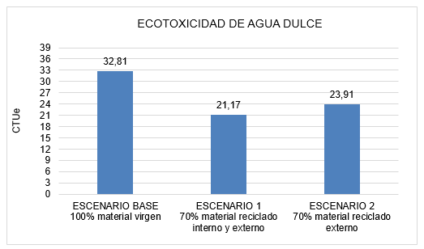
RESULTADOS ACV
Figura 5. Consolidado de Resultados de ACV por unidad funcional 1 kg de producto terminado
TEMA: “Análisis de Ciclo Vida de fundas de acarreo de polietileno fabricadas con diferentes porcentajes de material reciclado en la industria ecuatoriana”

Slide 19
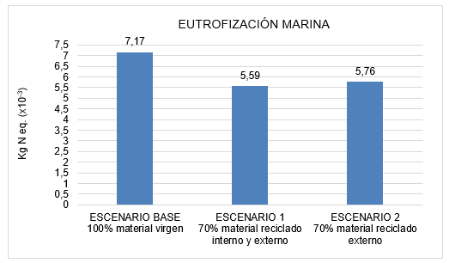
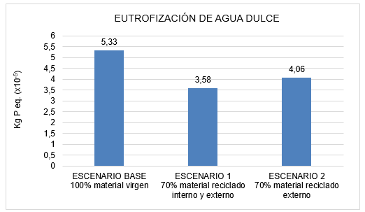
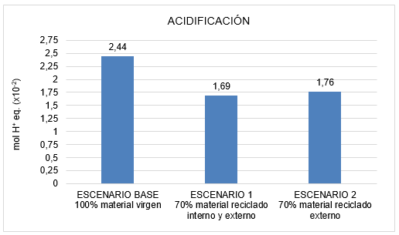
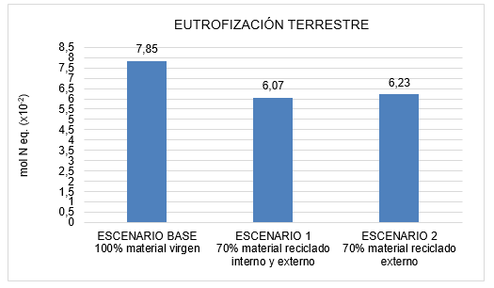
RESULTADOS ACV
Figura 5. Consolidado de Resultados de ACV por unidad funcional 1 kg de producto terminado
TEMA: “Análisis de Ciclo Vida de fundas de acarreo de polietileno fabricadas con diferentes porcentajes de material reciclado en la industria ecuatoriana”

Slide 20
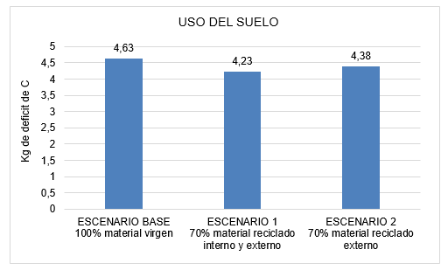
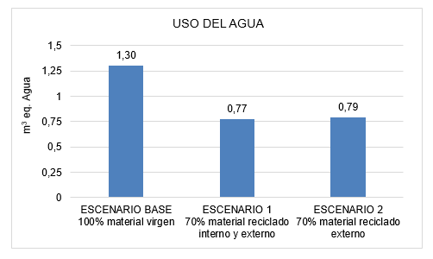
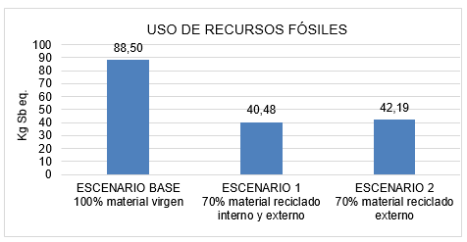
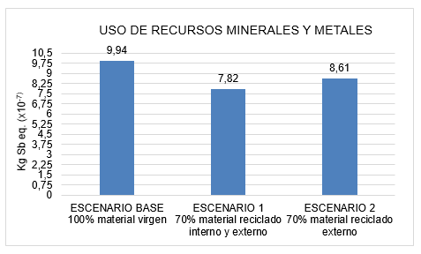
RESULTADOS ACV
Figura 5. Consolidado de Resultados de ACV por unidad funcional 1 kg de producto terminado
TEMA: “Análisis de Ciclo Vida de fundas de acarreo de polietileno fabricadas con diferentes porcentajes de material reciclado en la industria ecuatoriana”

Slide 21
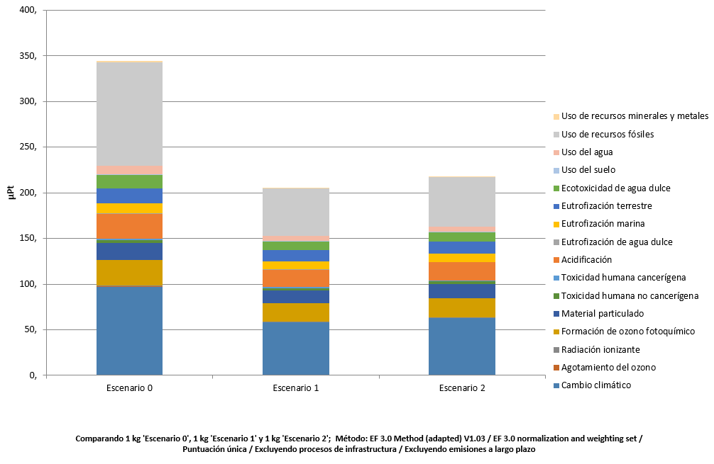
RESULTADOS ACV
Figura 6. Evaluación del impacto ambiental ACV de las actividades de producción de fundas de acarreo– Resultados ponderados (en micropuntos y porcentaje) por escenarios.
344,19
218,28
205,72
TEMA: “Análisis de Ciclo Vida de fundas de acarreo de polietileno fabricadas con diferentes porcentajes de material reciclado en la industria ecuatoriana”

Slide 22
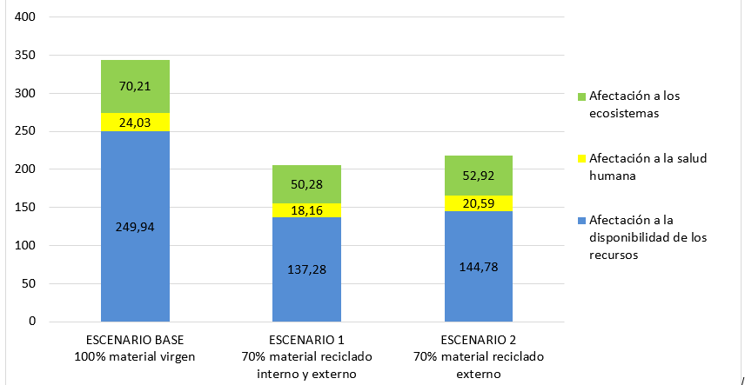
RESULTADOS ACV
Figura 7. Evaluación del impacto ambiental ACV por grupos de afectación final de las actividades de producción de fundas de acarreo. Resultados ponderados (en puntos, µPt).
TEMA: “Análisis de Ciclo Vida de fundas de acarreo de polietileno fabricadas con diferentes porcentajes de material reciclado en la industria ecuatoriana”

Slide 23
RESULTADOS ACV
Grupos de afectación final de cada categoría de impacto por cada escenario.
Categoría de Impacto | Grupo de afectación final | ESCENARIO BASE 100% material virgen | ESCENARIO 1 70% material reciclado interno y externo (-40%)* | ESCENARIO 2 70% material reciclado externo
Cambio climático |  | 249,944 | 137,284 (-45.1%)* | 144,777 (-42.1%)
Agotamiento del ozono | Afectación a la disponibilidad de recursos
Formación de ozono fotoquímico
Uso del suelo
Uso del agua
Uso de recursos fósiles
Uso de recursos minerales y metales
Toxicidad humana no cancerígena | Afectación a la salud humana | 24,033 | 18,159 (-24.4%)* | 20,585 (-14.4%)
Toxicidad humana cancerígena
Material particulado
Radiación ionizante
Acidificación | Afectación al ecosistema | 70,215 | 50,278 (-28.4%)* | 52,921 (-24.6%)
Eutrofización de agua dulce
Eutrofización marina
Eutrofización terrestre
Ecotoxicidad de agua dulce
TEMA: “Análisis de Ciclo Vida de fundas de acarreo de polietileno fabricadas con diferentes porcentajes de material reciclado en la industria ecuatoriana”

Slide 24
CONCLUSIONES Y RECOMENDACIONES
Se demostró que el escenario base, las fundas de acarreo con material 100% virgen son las que mayor impacto ambiental generan con un resultado de 344.19 µpt (resultado ponderado) y el escenario que menor impacto genera es el escenario 1 con 205.72 µpt.
En lo que concierne a los grupos de afectación y en todos los escenarios, las categorías de impacto que mayor aportan a la salud humana son: material particulado y toxicidad no cancerígena. Al grupo de afectación a ecosistemas: acidificación y eutrofización terrestre. Mientras que a la afectación de disponibilidad de los recursos: uso de recursos fósiles, cambio climático y formación de ozono fotoquímico.
El presente estudio aportó con una base para desarrollar metodologías de evaluación de impactos ambientales aplicadas a las fundas de acarreo que pueden servir de sustento técnico para la toma de decisiones y elaboración de nuevas legislaciones referente al plástico y sus restricciones
Las categorías de impacto que mayor aportan en el escenario base son: uso de recursos fósiles y cambio climático. En los otros dos escenarios también aportan las mismas categorías pero adicionando la categoría de acidificación y formación de ozono fotoquímico. Estas categorías aportan al menos un 50% de impacto en cada escenario.
RECOMENDACIONES:
Esta misma metodología (ACV) puede ser aplicada a otro tipo de fundas que también representan hoy en día un problema de generación de residuos como lo son PP, PVC y bolsas de papel/ cartón. Así como su contraste versus fundas “eco-amigables” como lo son las fundas fabricadas con aditivos oxo-biodegradable y las fabricadas con mezclas de material biodegradable.
TEMA: “Análisis de Ciclo Vida de fundas de acarreo de polietileno fabricadas con diferentes porcentajes de material reciclado en la industria ecuatoriana”

Slide 25
MUCHAS GRACIAS
POR SU ATENCION
TEMA: “Análisis de Ciclo Vida de fundas de acarreo de polietileno fabricadas con diferentes porcentajes de material reciclado en la industria ecuatoriana”

